Slide 1
实验五 苯甲醛红外光谱的密度泛函理论研究
一、实验目的
1. 熟悉使用Gaussview 量化处理软件和EditPlus 编辑软件、Origin 作图软件及Gaussian 等软件进行密度泛函理论计算。
2. 掌握分子结构优化、热力学数据和红外光谱的理论计算方法，
3.掌握Gaussian计算结果的分析。
二、实验原理
1、量子化学计算中，密度泛函理论（DFT）计算通常能给出较好的构型优化及频率计算结果，其中最广泛使用的是B3LYP 方法。分子轨道常采用原子轨道线形组合，原子轨道基函数的集合称基组，本实验采用6-31G。

Slide 2
Gaussian 软件功能很大，可计算分子优化结构、红外光谱，同时可以给出热力学参量。也可以计算化学反应机理等等。
光谱频率的计算是在优化构型基础上，只有对势能面上的稳定点作频率计算才有意义。
势能面上的稳定点是利用分子能量队左边的一阶导数获得的，它可能是基态分子的优化构型，也可能是过渡态的优化构型。频率计算结果有助于确证势能面上的稳定点的类型。基态分子不能有虚频，过渡态则有且仅有一个虚频。

Slide 3
二、实验所需软件与仪器
1、软件
GaussView软件，Editplus编辑软件，Origin软件，Gaussian量子化学计算软件
2、仪器：微机一台

Slide 4
三、 实验步骤
1.构建分子的初始构型 （Gaussview软件使用）
打开Gaussview 软件，绘制苯甲醛分子结构，然后，将所得分子结构保存为name.com 文件。
2. 用editplus 打开name.com 文件（ editplus 软件使用）
找到苯甲醛分子结构直角坐标数据
3.构型优化及频率计算（gaussian Word 版软件使用）
打开gaussian 软件。点击file下的菜单new，出现对话框逐行输入，
%section不填，route section 填 #p b3lyp/6-31g opt freq。从editplus 中的name.out 文件拷贝直角坐标数据，粘贴进最下面的框，并以空行结束，最后点击run，输出结果保存为name.out 。
当run progress 栏内出现Normal termination of Gaussian 03时，计算完成，找到相应的计算结果文件name.out。

Slide 5
四、实验数据处理 （name.out ）
1、分子的优化构型图（带原子编号），用gaussview 打开name.out）
打开gaussview程序 ，打开 name.out ，View 菜单下点击Label ，File 菜单下点击Save Image File… 文件另存为name.tif。

Slide 6
2、苯甲醛分子键长、键角和二面角数据
打开Editplus,打开name.out 文件，查找optimized
Optimized Parameters 报道键长、键角和二面角数据
3、苯甲醛分子中各原子的标准坐标
在Optimized Parameters 下面出现 第一个Standard orientation
4、苯甲醛分子热力学参数
查找Zero-point correction

Slide 7
Zero-point correction= 0.247299 (Hartree/Particle)
Thermal correction to Energy= 0.263611
Thermal correction to Enthalpy= 0.264555
Thermal correction to Gibbs Free Energy= 0.202726
Sum of electronic and zero-point Energies= -891.368368
Sum of electronic and thermal Energies= -891.352056
Sum of electronic and thermal Enthalpies= -891.351112
Sum of electronic and thermal Free Energies= -891.412941
查找HF=
HF=-891.615667

Slide 8
5. 苯甲醛分子的理论红外光谱图(用gaussview 打开name.out）
用gaussview 打开name.out, Results 菜单下点击vibrations，
点击框中Spectrum,点击IR Spectrum左下角，选择save data，
文件名存为name.txt
用Editplus打开name.txt 文件, 选择红外光谱的波长和强度，分别于origin软件中的x和Y, 用origin 软件作出红外光谱图，注意标出纵坐标、横坐标分别为强度和波长

Slide 9
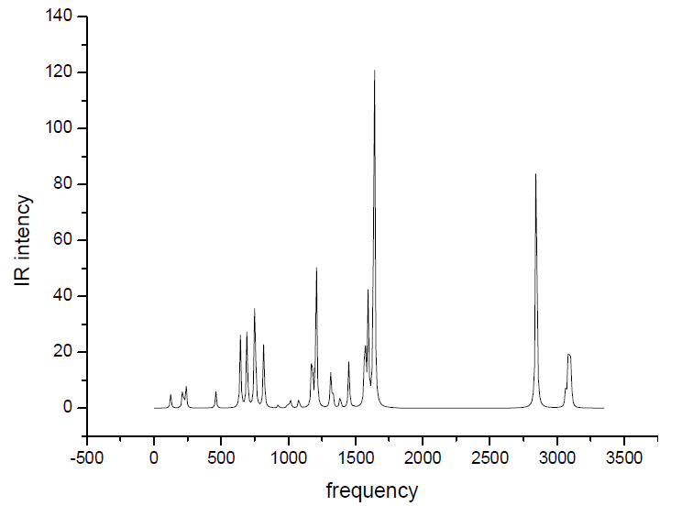
六．实验思考和体会
苯甲醛计算得到多少个红外光谱振动频率？

Slide 10
实验六 热分析测定水合无机盐的热稳定性
p43
一、实验目的
1、掌握热分析的基本原理和方法。
2．测定CuSO₄·5H₂O的DSC图, 分析试样的热稳定性和热反应机理。

Slide 11
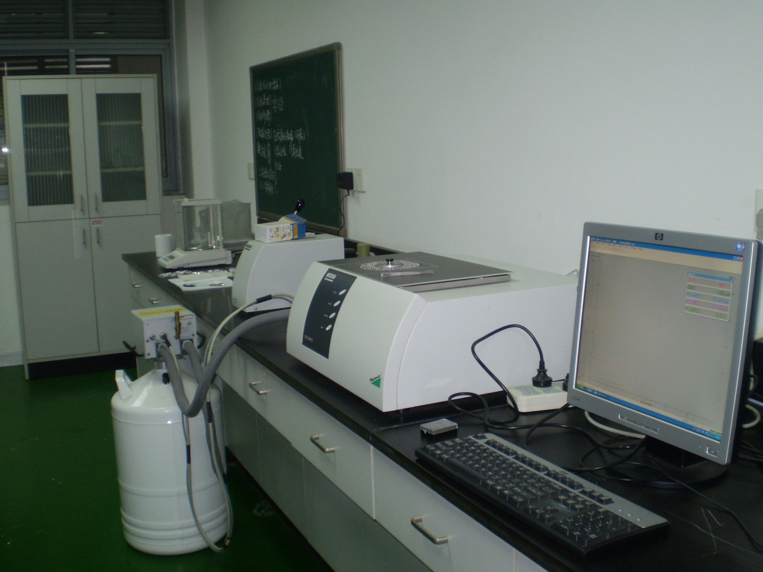

Slide 12
二、实验原理
1、热分析技术的定义为：在程序控制升温下，测量物质的物理性质随温度变化的函数关系的一类技术。
2、选取一种对热稳定的物质作参比物，将其与待测样品同置于加热炉内，以一定速率使参比温度升高。当体系达到一定温度时，样品发生诸如相变、分解等变化，其伴随的热效应使体系温度偏离控制程序。以电能对热效应进行补偿，通过样品和参比物在相同温度下热流的差值等于单位时间试样的焓变，热流差随温度（或时间）变化曲线称为DSC曲线。
根据补偿的电功率P可以计算热流差：
物质在发生物理变化或者化学变化过程中，往往伴随有热效应产生，此时的吸热或者放热现象则反映了体系焓的改变，并且表现为该物质与外界环境之间存在温度差。
选择一种热稳定的物质参比物（热稳定是在所测定温度范围内部发生任何物理变化和化学变化或者说不产生热效应的物质）。将被测物质与参比物质同时置于可按设定速率升温的电炉中， 分别测量参比物的温度及样品与参比物间的温差，据此了解物质的变化规律，确定物质的某些物理化学变化性质。

Slide 13
3、样品与参比物之间的热流差等于单位时间样品的焓变。从DSC 曲线的峰面积可以测量热效应值。
△H=KA/m
K-仪器系数；A-曲线峰面积；m-样品质量
K 需要通过已知热效应的物质求得，在一定程度上与温度有关。

Slide 14
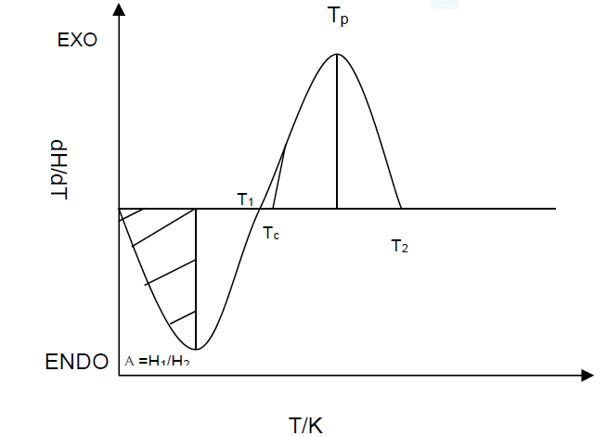
4、在DSC 曲线中，对实验峰取积分所得的面积，用来表征样品在一个物理化学过程中所吸收或放出的热量。
5、热分析技术的主要影响因素有:温度的标定，热焓的测定，升温速率，炉内气氛，试样的处理。

Slide 15
通过分析热分析图谱可获得峰的数目、位置、方向、高度、宽度、对称性及峰的面积等信息。
峰的数目表示在测定温度范围内，待测样品发生变化的次数；峰的位置表示发生转换的温度范围；峰的方向则表明过程是吸热还是放热。峰的面积反映了热效应大小。

Slide 16
相同条件下，峰面积越大，表示热效应越大。因此从峰的方向和面积可以测定变化过程的热效应的大小和性质。
热分析可以研究材料的熔融与结晶过程、结晶度、玻璃化转变、相转变、液晶转变、氧化稳定性（氧化诱导期O.I.T.）、反应温度与反应热焓，测定物质的比热、纯度，研究高分子共混物的相容性、热固性树脂的固化过程，进行反应动力学研究等 。

Slide 17
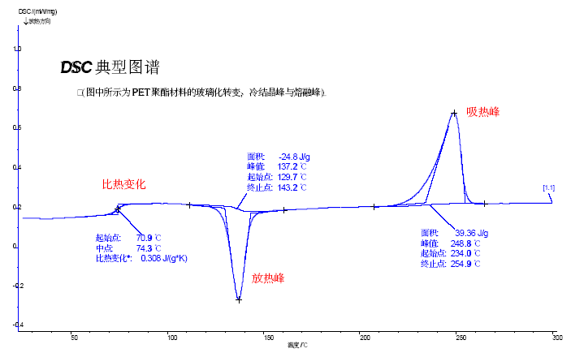
比热变化则体现为基线高度的变化，即曲线上的台阶状拐折
（较为典型的比热变化效应有玻璃化转变、铁磁性转变等）。

Slide 18
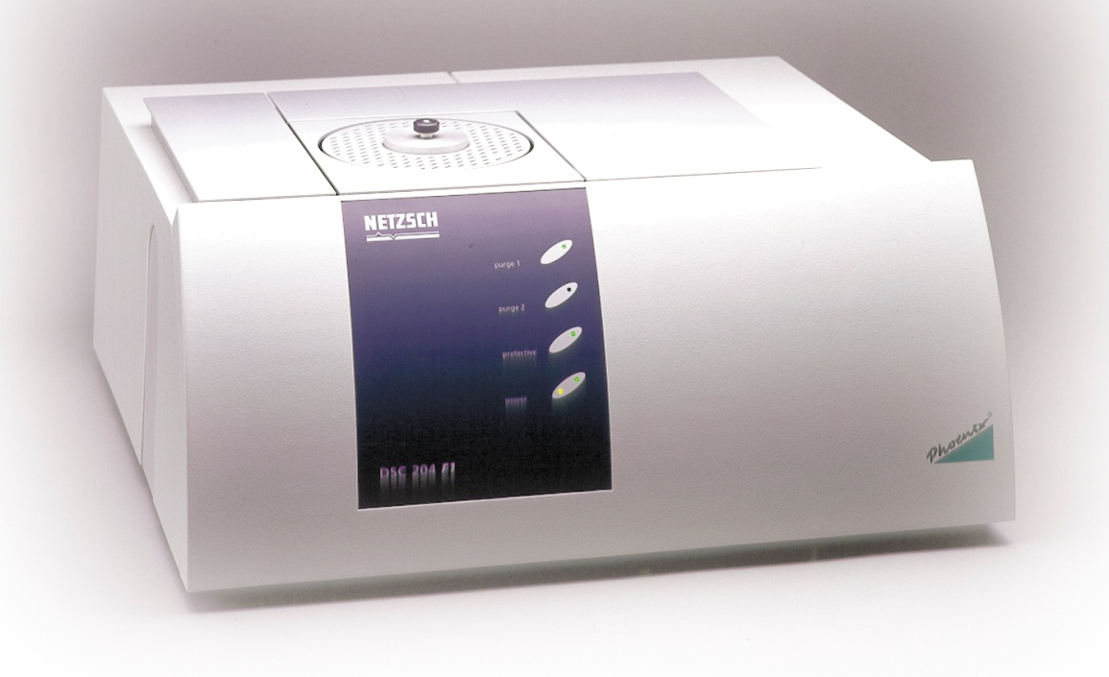
三、仪器与药品：
1．仪器
热分析仪器：DSC，计算机，分析天平，压样机
2．试剂
CuSO₄.5H₂O （AR）

Slide 19
四、实验步骤：
1. 开机
打开分析天平、计算机和热分析仪器主机，预热15 分钟；调整N₂ 保护气和吹扫气的输出压力和流速，待其稳定。
2. 样品准备
研磨样品成粉末状，选取坩埚底和坩埚盖，在坩埚盖上戳一个小洞，称量3 次至读数稳定，记下读数；
加入样品约3mg，称量3次至读数稳定，记下读数。将坩埚盖盖好坩埚放在压样机上压一下。墩实样品，确保坩埚底部接触良好。将样品坩埚放在仪器的样品位（右侧），同时在参比位放置一个空坩埚（左侧）。

Slide 20
3. 开启氮气钢瓶，调节至适当压力。
4. 设定温度程序和仪器参数
双击DSC 测定软件，打开“在线诊断”，设定保护气流速为70ml/min, 吹扫气20ml/min。打开诊断，查看温度、保护气、吹扫气等参数。然后新建文件name.sd3，填写样品各项参数，选择温度校正文件“ *.td3 ”， 灵敏度校正文件“ *.ed3 ”。设定温度程序，开始温度一般比室温高2～3 ºC，插入温度与开始温度一致，点击“增加”，设定中止温度为280 ºC，升温速率为10K/min，点击“增加”。

Slide 21
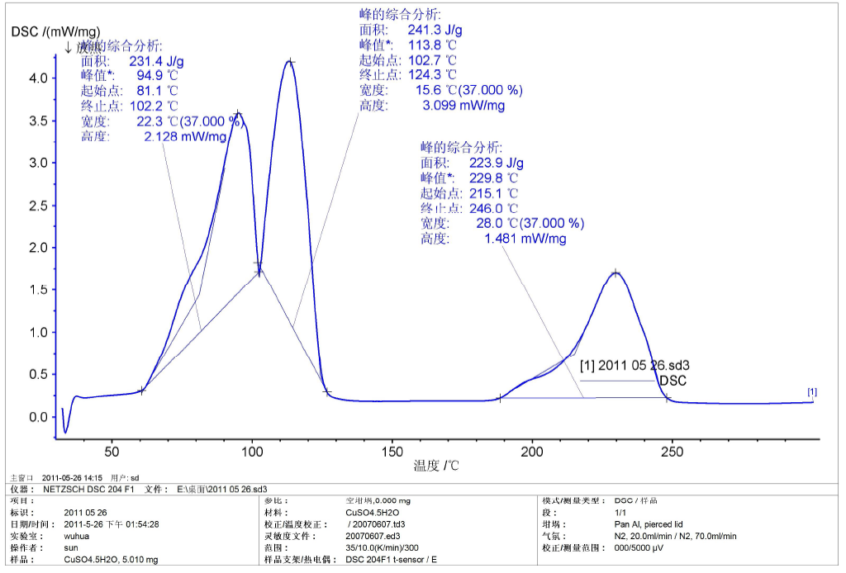
5. 待炉内温度降至室温即可结束实验，取出坩埚称取质量并计算失水质量；关闭高压钢瓶总阀并放出阀内的余气，关闭计算机和热分析仪器电源，最后关闭墙上配电箱内的总开关。

Slide 22
五、实验结果
1. 样品质量
空坩埚质量:38.47mg ，空坩埚加样品质量:43.48mg
样品质量:5.01mg
编号 | 坩埚质量/mg | 坩埚+样品/mg | 样品质量/mg | 坩埚+剩余样品/mg | 失水后的质量/mg
1 | 38.46 | 43.49 | 5.03 | 41.52 | 3.05
2 | 38.46 | 43.48 | 5.02
3 | 38.48 | 43.48 | 5.00
平均 | 38.47 | 43.48 | 5.01

Slide 23
 | 起始温度 ºC | 终止温度 ºC | 峰值 ºC | 面积 J/g | 发生的反应
第一个峰 | 81.1 | 102.2 | 94.9 | 231.4 | CuSO₄·5H₂O= CuSO₄·3H₂O+2H₂O
第二个峰 | 102.7 | 124.3 | 113.8 | 241.3 | CuSO₄·3H₂O= CuSO₄·H₂O+2H₂O
第三个峰 | 215.1 | 246.0 | 229.8 | 223.9 | CuSO₄·H₂O= CuSO₄ +H₂O

Slide 24
六、注意事项：
1．保持样品坩埚的清洁，使用镊子夹取，避免用手触摸。
2．测试样品应与参比物有相近粒度和填充紧密程度。
3．有些热分析仪器需要在通电加热炉体前先打开冷却水。
4．小心不要触动损坏和污染样品杆或支架。

Slide 25
七．实验心得:
1.掌握了热分析的基本原理和方法。
2. 实验室中精密仪器需预先开机预热,以保证仪器稳定,实验数据准确。本试验应当预先将分析天平与监测器开机预热。
3.电子分析天平测量时,保证环境稳定,避免震动,空气流动影响仪器精准,待仪器示数稳定时再读去记录数据.
4.做实验要细心，压样品力度适当。
5.基本掌握了DSC 204F1 操作规程。

